Slide 1
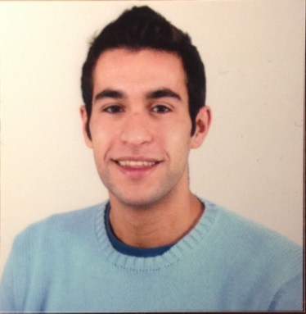
Avviso n. 713/Ric. del 29/10/2010 - Titolo III – «Creazione di nuovi Distretti e/o nuove Aggregazioni Pubblico – Private» Intervento di formazione PON03PE_00159_4
“
CURRICULUM VITAE
Raffaele Esposito Nato a Piano di Sorrento il 17-01-1987
Laurea Triennale in Ingegneria delle Telecomunicazioni presso l’Università degli studi di Napoli Parthenope Titolo tesi: Misura di frequenza e periodo con contatore numerico Voto: 94/110
Laurea Magistrale in Ingegneria delle Telecomunicazioni presso l’Università degli Studi di Napoli Parthenope Titolo tesi: Polarimetria SAR per applicazioni marittime Voto: 110/110 e lode
ULTERIORI SPECIALIZZAZIONI
Progetto FerSat: formazione di esperti di segnalamento basato su tecnologie satellitari

Slide 2
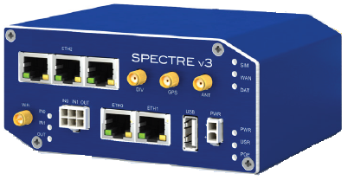
Avviso n. 713/Ric. del 29/10/2010 - Titolo III – «Creazione di nuovi Distretti e/o nuove Aggregazioni Pubblico – Private» Intervento di formazione PON03PE_00159_4
“
Architettura del sistema di comunicazione Terra-Bordo
SOTTOSISTEMA DI TERRA
Server
IP
Internet
IP
SOTTOSISTEMA DI BORDO
Sencity Rail MIMO Antenna
Kathrein Antenna
GPS Cable
LDS Architecture
RF Cable
GPS Cable
GPS Cable
Kathrein Low Noise Amplifier
Lightning Protector
RF Cable
Spectre v3 LTE Router
Eth
Power da veicolo 24 V

Slide 3
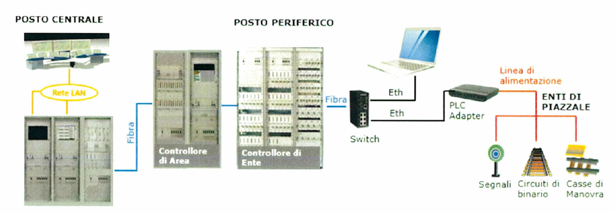
Avviso n. 713/Ric. del 29/10/2010 - Titolo III – «Creazione di nuovi Distretti e/o nuove Aggregazioni Pubblico – Private» Intervento di formazione PON03PE_00159_4
“
Architettura del sistema di comunicazione Terra-Terra

